Slide 1
Факультет социальных наук
Зачем,
Или почему все еще не?
Сергей Щебетенко,
профессор департамента психологии, ФСН НИУ ВШЭ,
sshchebetenko@hse.ru
Пермь, 1 ноября, 2019

Slide 2
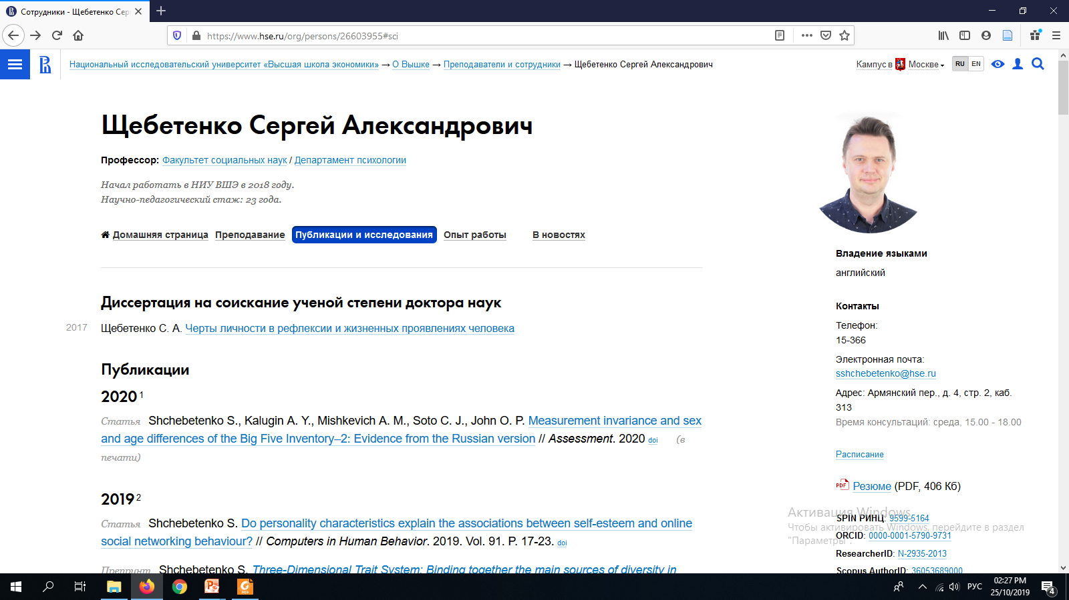
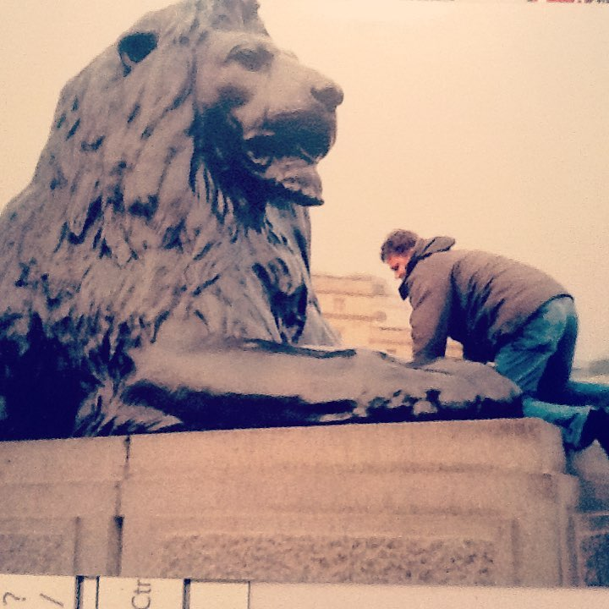
Исходные данные
17 лет в ПГУ
второй год в Вышке
английский С1
8 статей на английском

Slide 3
ЗАЧЕМ МНЕ ВСЕ ЭТО???
borderlinemindful.com

Slide 4
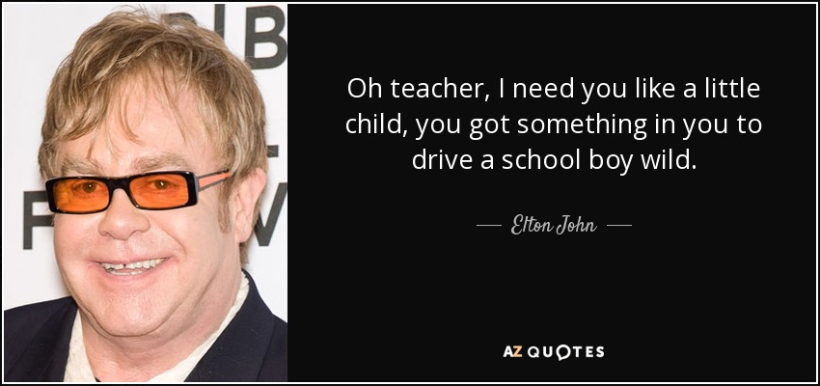
1. ВОСТРЕБОВАННОСТЬ НА РЫНКЕ ПРЕПОДОВ
azquotes.com

Slide 5
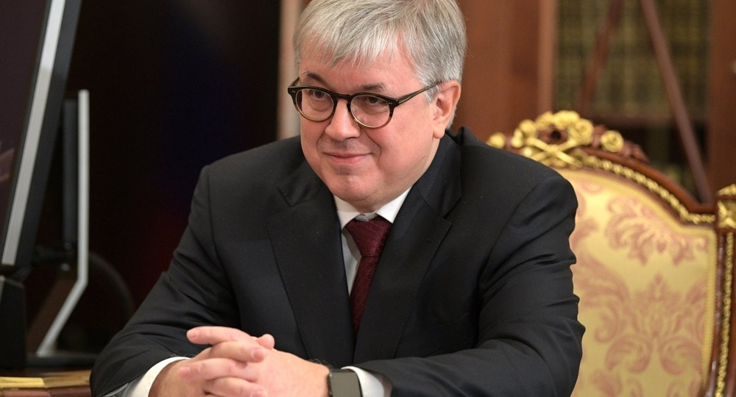
1.1. внутри-вшэ
azquotes.com
regnum.ru

Slide 6
1.2. международном
azquotes.com

Slide 7
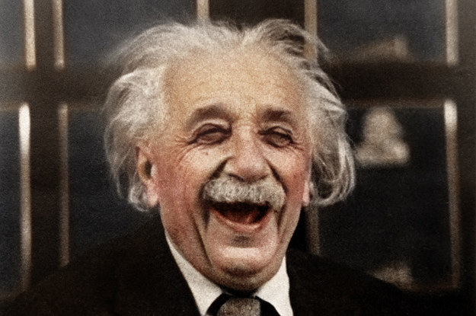
2. Востребованность на рынке исследователей
Улучшение базы для выступлений на международных конференциях
Улучшение базы для неформальных коммуникаций

Slide 8
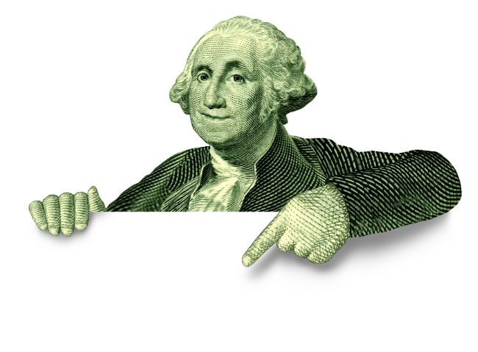
3. надбавка

Slide 9
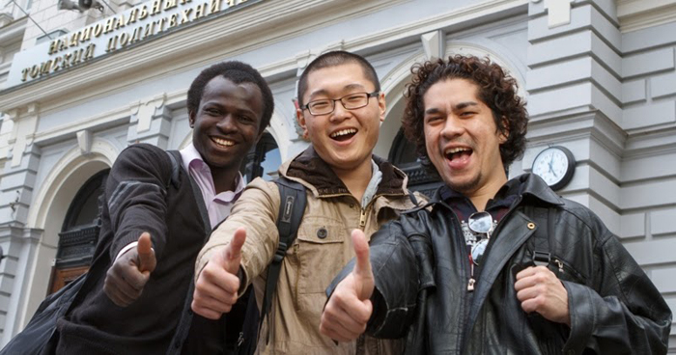
4. Иностранные студенты – источник диверсификации («всего»)
russkiymir.ru
Новые идеи
Новый опыт|взгляд на жизнь
Международное сотрудничество

Slide 10
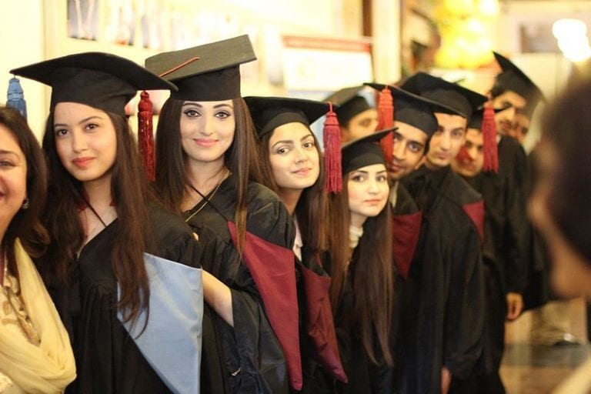
4. Или так…
nextshark.com
Новые идеи
Новый опыт|взгляд на жизнь
Международное сотрудничество

Slide 11
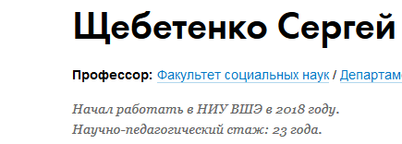
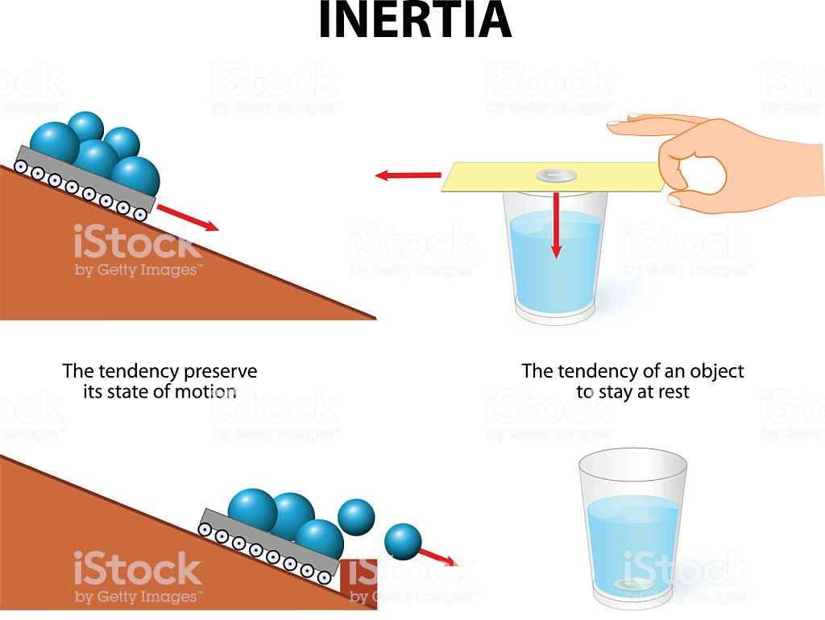
1. Инерция: 20 лет – и все на русском
istockphoto.com

Slide 12
2. Перегрузка: «И так хватает»
tunisiesoir.com
worldpress.com

Slide 13
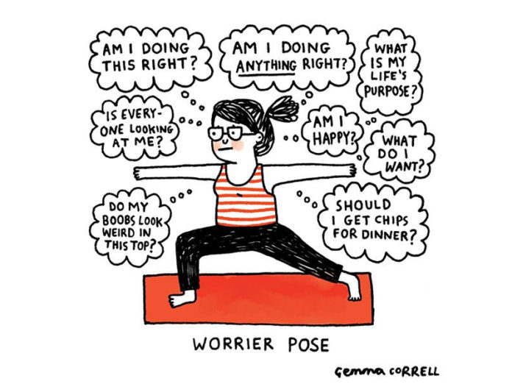
3. Тревога (страх нового)
Illustration: Gemma Correll
Возможные проблемы в коммуникации
Возможные проблемы с передачей содержания курса (включая терминологию)
Потеря «лица»/ «стиля» / «харизмы» / артистизма
«Нечто непредвиденное и неисправимое»

Slide 14
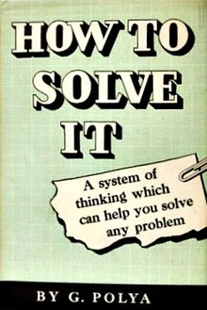
Как быть?

Slide 15
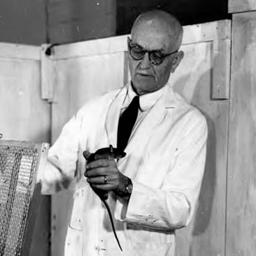
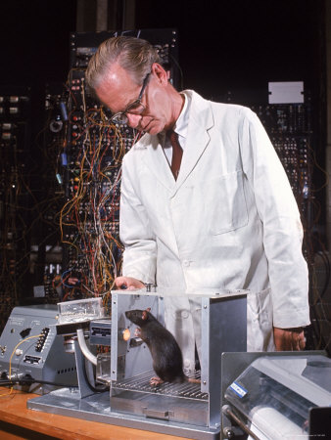
Научение и подкрепление
Edward C. Tolman
(US; 1886 – 1959)
B.F. Skinner
(US; 1904-1990)

Slide 16
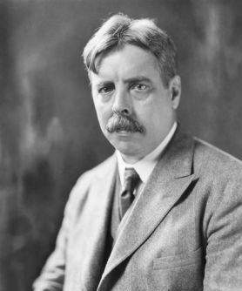
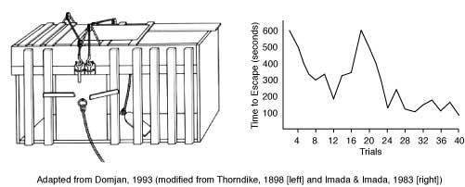
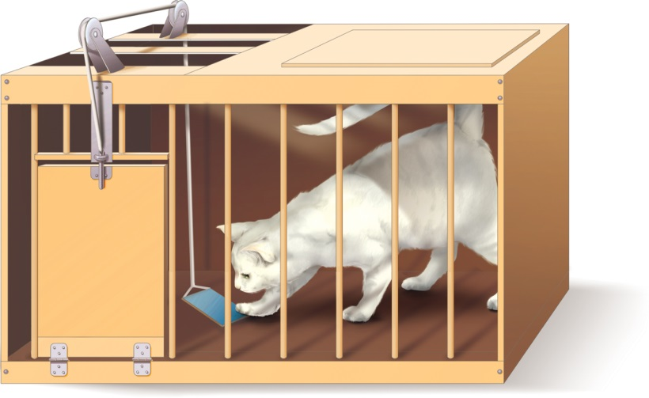
Закон эффекта (The law of effect) – не наш случай
Обучение пробами и случайным успехом» (learning by trial and accidental success)
Edward L. Thorndike
(US; 1874 – 1949)

Slide 17
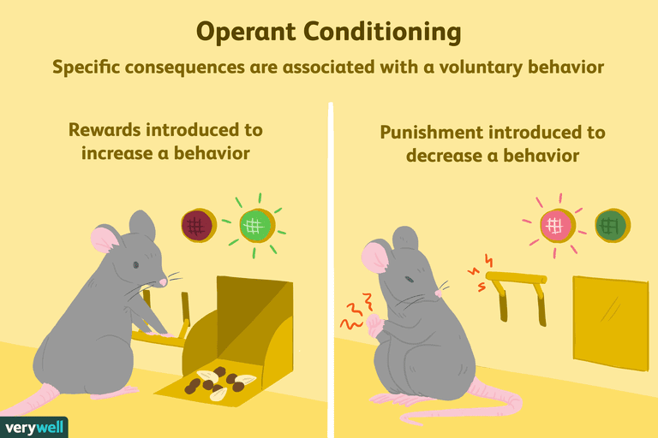
Оперантное обусловливание (инструментальное научение)
Если у действия есть хорошие последствия, оно будет повторяться

Slide 18
1. действовать
Nike
Shia Labeouf

Slide 19
КОНЕЦ
НАЧАЛО
sshchebetenko@hse.ru

